Slide 5
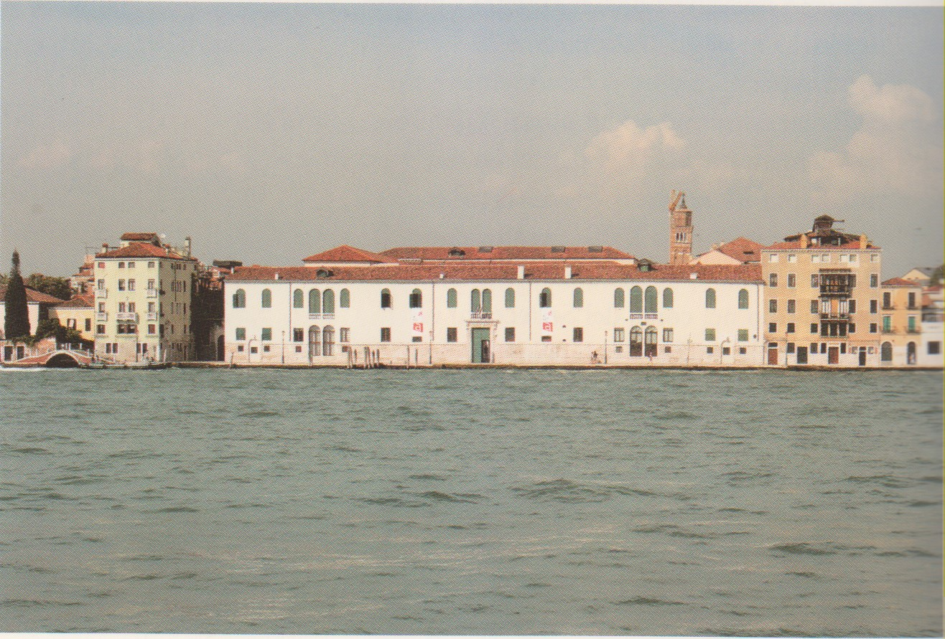
Venezia, Ospedale degli Incurabili sul Canale della Giudecca

Slide 7
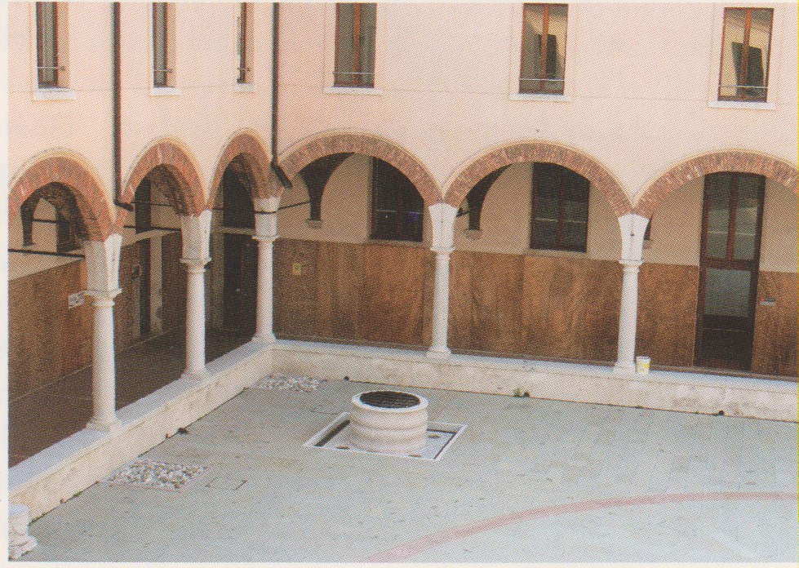
Venezia , Ospedale degli Incurabili, cortile interno

